Slide 1

Modul 5 (Teil 1)
Aktive Stimmen: Digitale Medien als Katalysatoren für bürgerschaftliches Engagement
Entwickelt von der Fundació Solidaritat UB
www.includememedia.eu
* Hinweis zur Abfallvermeidung: Drucken Sie dieses Dokument bitte in Graustufen oder Schwarz-Weiß statt in Farbe aus. Drucken Sie beidseitig (Duplex) und, wenn möglich, mehrere Folien oder Seiten auf einem einzigen Blatt.

Slide 2
Digitaler Aktivismus in Europa
Im digitalen Zeitalter hat Aktivismus neue Formen angenommen. Vom Arabischen Frühling über die „Indignados“-Bewegung bis zur #MeToo-Bewegung zeigt sich: Menschen nutzen Technologie und digitale Plattformen, um Botschaften zu verbreiten. Sie schaffen Räume für Treffen und Debatten, aus denen Gemeinschaften entstehen. So entsteht eine kritische Masse, die politischen Wandel vorantreibt. Digitale Plattformen verstärken auch die Stimmen der Menschen. All das ist heute alltäglich und unverzichtbar.
Digitaler Aktivismus – also der Einsatz digitaler Technologien, um soziale oder politische Bewegungen zu starten, zu unterstützen oder daran teilzunehmen – ermöglicht es Einzelpersonen und Gemeinschaften, sich schnell zu mobilisieren, politische Debatten zu beeinflussen und traditionelle Machtstrukturen infrage zu stellen.
Aktivist*innen in ganz Europa stehen vor einer schwierigen Lage. Sie haben zwar einen beispiellosen Zugang zu digitalen Werkzeugen für Mobilisierung und Meinungsäußerung, doch sie treffen auch auf wachsende Hürden wie Desinformation, staatliche Überwachung und ethische Konflikte rund um Daten und Datenschutz.

Slide 3
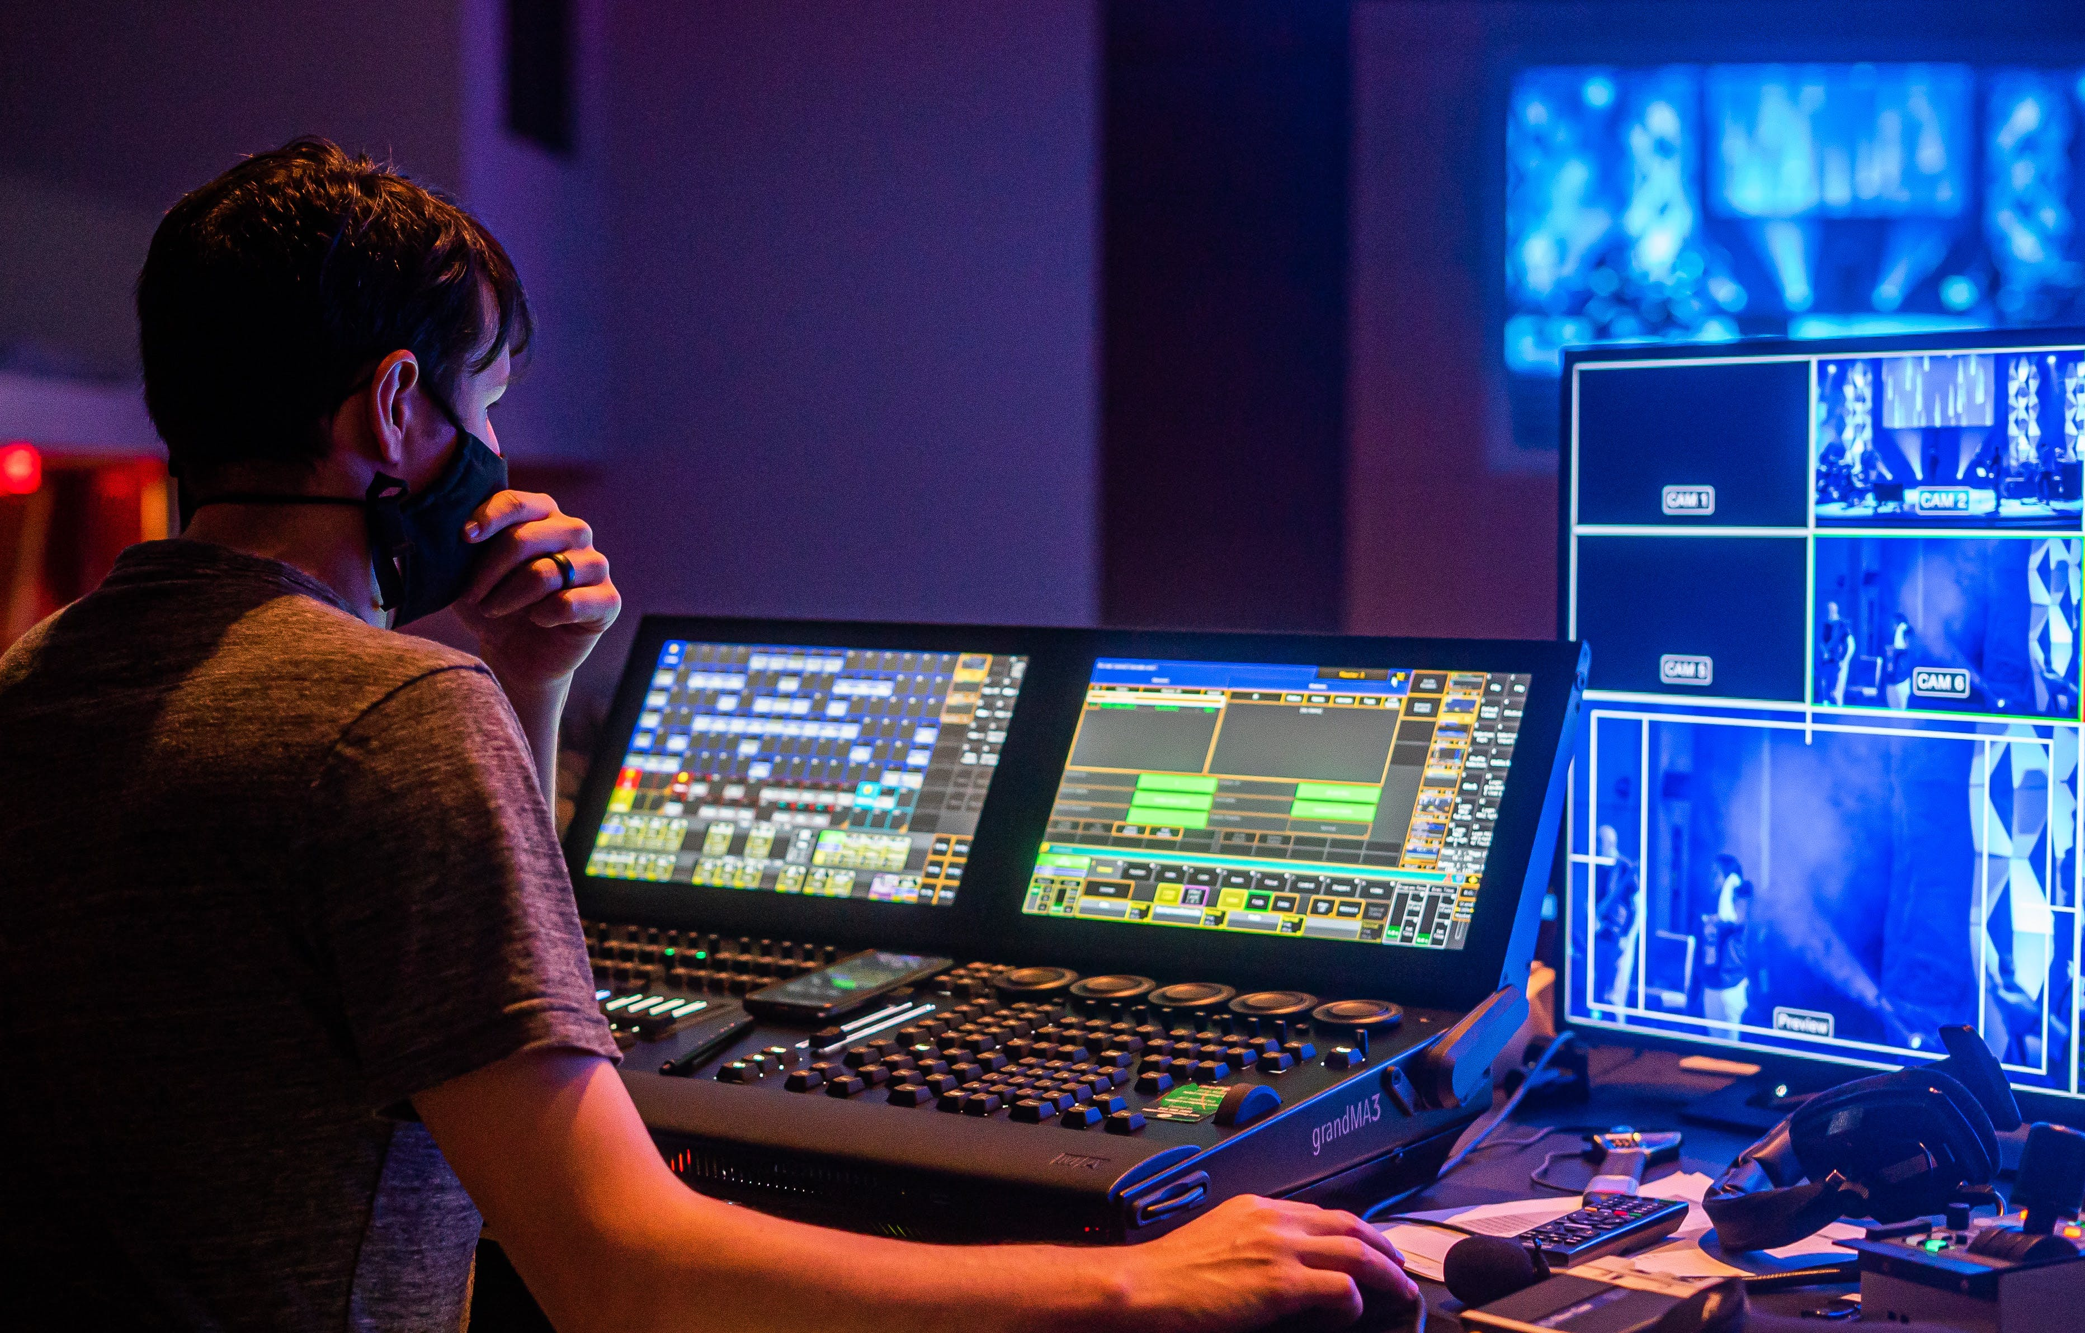
Digitaler Aktivismus in Europa
Der breite Zugang zu sozialen Medien und ihre Nutzung hat den Aktivismus in Europa stark verändert. Nutzer*innen können Inhalte sofort empfangen, versenden und erstellen.
Die direkte und weitreichende Verbreitung von Botschaften gibt Millionen Menschen eine Stimme. Sie rückt Themen in den Fokus, die früher auf keiner Agenda standen.

Slide 4
Digitaler Aktivismus in Europa
Digitaler Aktivismus schafft Räume für öffentliche Debatten zu vielen Themen. Diskussionen finden lokal auf der Straße und global in digitalen Netzwerken statt. Sie ermöglichen kollektives Handeln, überwinden physische Barrieren und fördern koordinierte globale Aktionen.
Digitale Plattformen und soziale Medien sind zu den neuen „Agoras“ (öffentlichen Plätzen) geworden. Sie ermöglichen neue Formen der Begegnung, innovative Wege der Mobilisierung, frische Kommunikationsstrategien und neue Wege, kollektive Identitäten aufzubauen. Dadurch sind die Möglichkeiten für Partizipation und kollektives Handeln gewachsen.

Slide 5
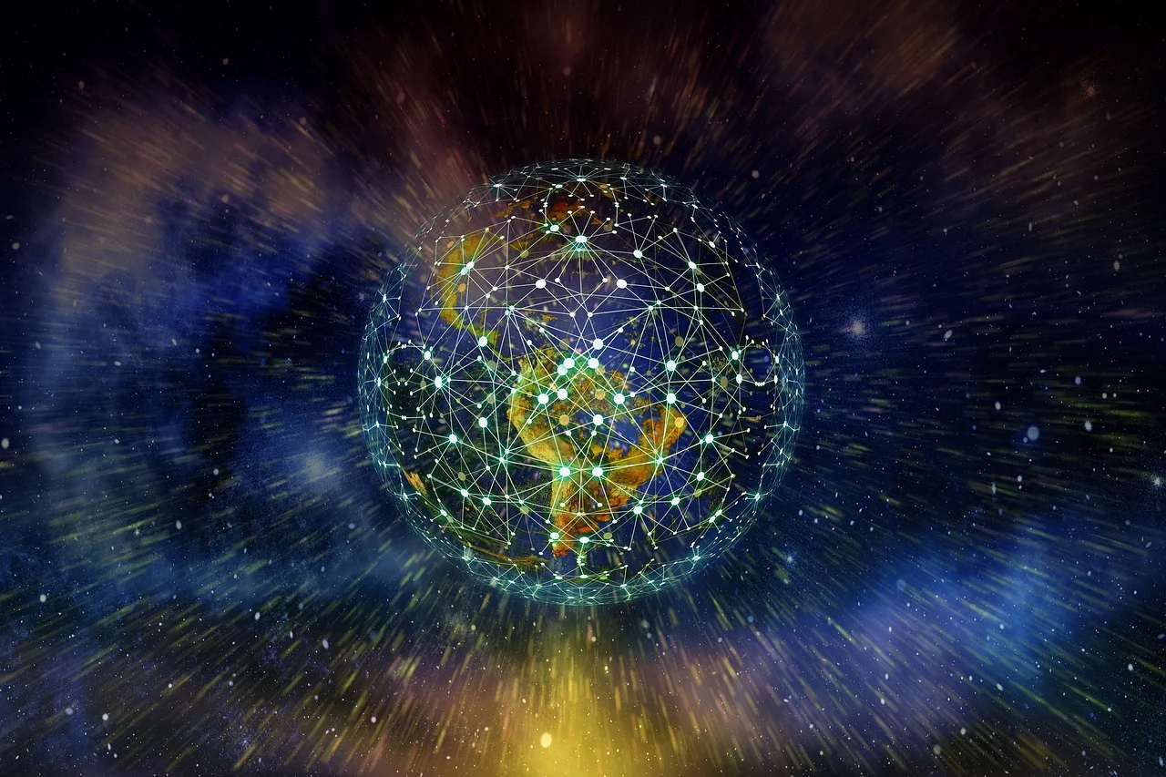
Digitaler Aktivismus in Europa
Digitale Aktivist*innen nutzen das Internet, digitale Plattformen und soziale Medien spontan und oft unerwartet für Veränderungen.
Soziale Bewegungen im digitalen Raum haben Werte, eine Sprache, Symbole, Rituale und Mythen geschaffen und weiterentwickelt. All diese Elemente prägen eine gemeinsame und unverwechselbare Identität.

Slide 6

Digitaler Aktivismus in Europa
Hier sind Beispiele für die Nutzung von Sprache, Symbolen oder Mythen in sozialen Bewegungen, die digitale kollektive Aktionen umfassen:
  Die Verwendung von Protest-Hashtags. Beispiele hierfür sind #MeToo, #FridaysForFuture und #JeSuisCharlie. Nach dem Anschlag auf Charlie Hebdo in Frankreich wurde der Hashtag #JeSuisCharlie zu einem Symbol der Solidarität. Seitdem haben Aktivierende die Formel #JeSuis erweitert, um die Sache einzubeziehen, mit der sich eine Person solidarisiert.
Notes:
https://www.researchgate.net/publication/340790167_Simbolos_de_la_movilizacion_social_en_redes_sociales

Slide 7
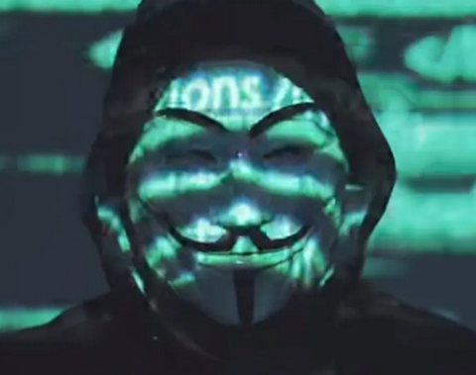
Digitaler Aktivismus in Europa
  Der Cyberaktivismus hat Elemente der Medienkultur übernommen:
    Das bekannteste Symbol ist die Guy-Fawkes-Maske, auch als „V wie Vendetta“-Maske bekannt. Die Anonymous-Bewegung und die Occupy-Wall-Street-Bewegung nutzten sie bei Online- und Offline-Aktionen. Auch andere Gruppen setzten sie ein.
    Online-Kampagnen nutzen auch andere bekannte Motive, zum Beispiel aus „Star Wars“ oder „The Handmaid’s Tale“. Diese Bilder zeigen den Widerstand gegen eine „dunkle“ Macht und gegen Verzweiflung.
  .
Notes:
Miller, Toby; Aladro-Vico, Eva; und Requeijo-Rey, Paula. „Der Held und der Schatten: Mythen in digitalen sozialen Bewegungen“. *Comunicar*, 2021, Bd. 29, Nr. 68, S. 9–20. https://www.revistacomunicar.com/html/68/en/68-2021-01.html

Slide 8
Digitaler Aktivismus in Europa
Zu den Herausforderungen für digitalen Aktivismus gehören:
    Zensur und Selbstzensur
    Fehlinformationen und zu viele Informationen führen oft zu Informationsmüdigkeit.
    Digitale Unterdrückung
    Algorithmen-Richtlinien und Transparenz; vermeide algorithmische Unsichtbarkeit.
    Finde das Gleichgewicht zwischen spielerischem Aktivismus (der Unterhaltungsformate nutzt, um Botschaften zu vermitteln) und Räumen für Reflexion, Kommunikation und den Aufbau einer starken Gemeinschaft
    Schutz vor Hassrede.
    Im nächsten Modul beleuchten wir diese Themen genauer.

Slide 9
Übungen
Suchen Sie eine aktuelle digitale Kampagne zum Thema Menschenrechte (zum Beispiel Migration, Gleichstellung der Geschlechter, Zugang zu Wohnraum). Lesen Sie die Abschnitte über die Kampagne (Veranstalter, Ziele, Maßnahmen) sorgfältig.
Ermitteln Sie den Namen der Kampagne und das geografische Gebiet, in dem sie stattfindet (falls zutreffend).
Analysieren Sie:
  Welche Plattformen oder Social-Media-Kanäle nutzt die Kampagne?
  Bestimme die Zielgruppe.
  Verwendet sie eine bestimmte Sprache (zum Beispiel den Begriff „Widerstand“) oder Symbole/Bilder, die sie von anderen abheben?
  Prüfen Sie, ob die Kampagne genug Material anbietet, damit Aktivist*innen die Botschaft übernehmen und verbreiten können.
  Sehen Sie ethische Konflikte?

Slide 10
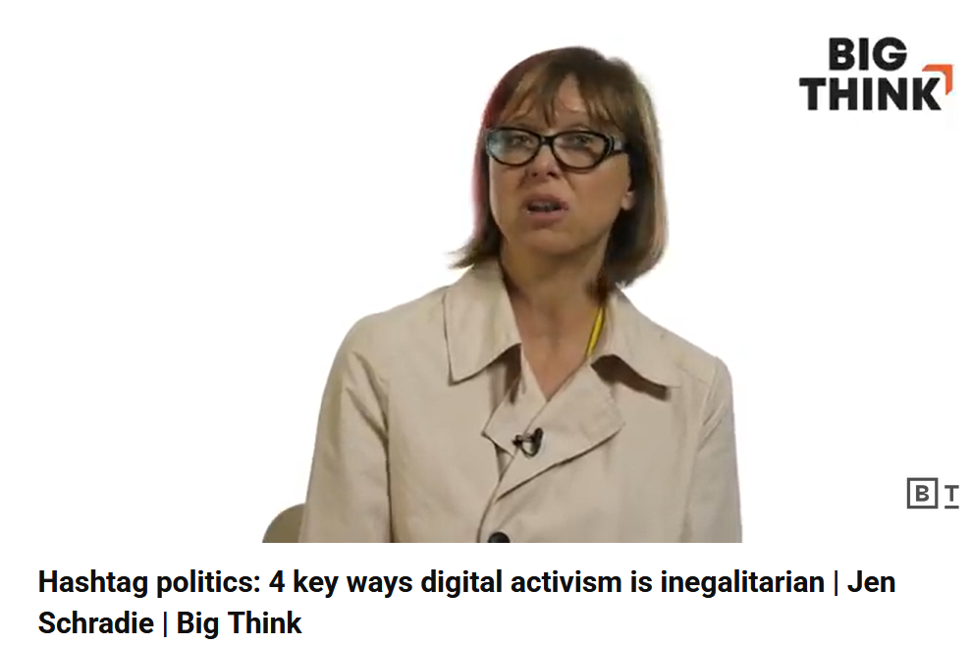
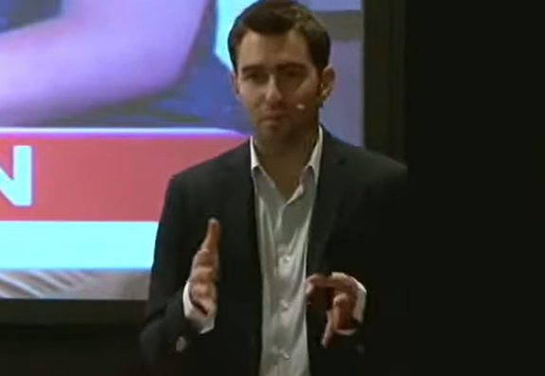
Ressourcen. Videos
https://youtu.be/n6xT0smHeX0?feature=shared
Jen Schradie, Autorin von „The Revolution That Never Was“, spricht über die Grenzen digitaler Sammlungen und marginalisierte Gruppen.
TEXT
https://youtu.be/OiYH1tiML3s?feature=sharedT
Die Zukunft sozialer Bewegungen: Online-Aktivismus und die Medien, von Ben Rattray, Gründer und CEO von change.org. Das Video dauert 41:30 Minuten und enthält Abschnitte. Nutzen Sie die Kapitelübersicht. Dort finden Sie Abschnitte wie „Die Medien als Inspirationsquelle für Veränderungen“ (Min. 17:31), „The Guardian“ (19:22) oder „Was passiert, wenn eine Kampagne erfolglos bleibt?“ (35:16).
TEXT

Slide 11
Unterstützung und Ressourcen. Thema 1. Digitaler Aktivismus in Europa: Chancen und Herausforderungen für die Beteiligung von Menschen.
Name der Initiative und Link | Inhalt
Netzwerk der Vereinten Nationen für Migration | Praxis-Datenbank
The Commons. Bibliothek für sozialen Wandel | Digitale Kampagnen. Tipps und Ressourcen
YEE (Youth and Environment Europe) | Gestalten Sie eine erfolgreiche digitale Kampagne. Die Ressourcen konzentrieren sich auf Umweltthemen. Sie können die Elemente aber auch auf andere Bereiche anwenden.
Bekämpfung von Desinformation: Ihr unverzichtbarer Leitfaden für digitale Werkzeuge | Der Leitfaden gibt Aktivist*innen und Organisationen praktisches Wissen und Werkzeuge an die Hand. Erkenne, analysiere und bekämpfe Desinformation.

Slide 12
Modul 5 (Teil 2)
Aktive Stimmen: Digitale Medien als Katalysatoren für bürgerschaftliches Engagement
Entwickelt von der Fundació Solidaritat UB
www.includememedia.eu
* Hinweis zur Abfallvermeidung: Drucken Sie dieses Dokument bitte in Graustufen oder Schwarz-Weiß statt in Farbe aus. Drucken Sie beidseitig (Duplex) und, wenn möglich, mehrere Folien oder Seiten auf einem einzigen Blatt.

Slide 13

Der Einsatz sozialer Medien für sozialen Wandel: bewährte Verfahren und ethische Überlegungen
Digitale Plattformen und soziale Medien haben die Landschaft, die Regeln und die Strategien des sozialen Aktivismus – vor allem des politischen Aktivismus – stark verändert. Politische Parteien, Nichtregierungsorganisationen und soziale Bewegungen können nun in Echtzeit direkt mit einem breiteren und vielfältigeren Publikum sprechen.
Über diese Kanäle tauschen sie Informationen aus, rufen Teile der Bevölkerung zum Handeln auf und lösen Wellen der öffentlichen Meinung aus. So entsteht sozialer oder politischer Druck zu bestimmten Themen.
Rechtliche Rahmenbedingungen, kulturelle Besonderheiten, Barrierefreiheit, Mediennutzung in den einzelnen Ländern und die Zielgruppe beeinflussen die Mobilisierungsstrategien zusätzlich.
Themenbereich 1
Wirksame Strategien für digitale politische Kampagnen und Bürgerbeteiligung

Slide 14
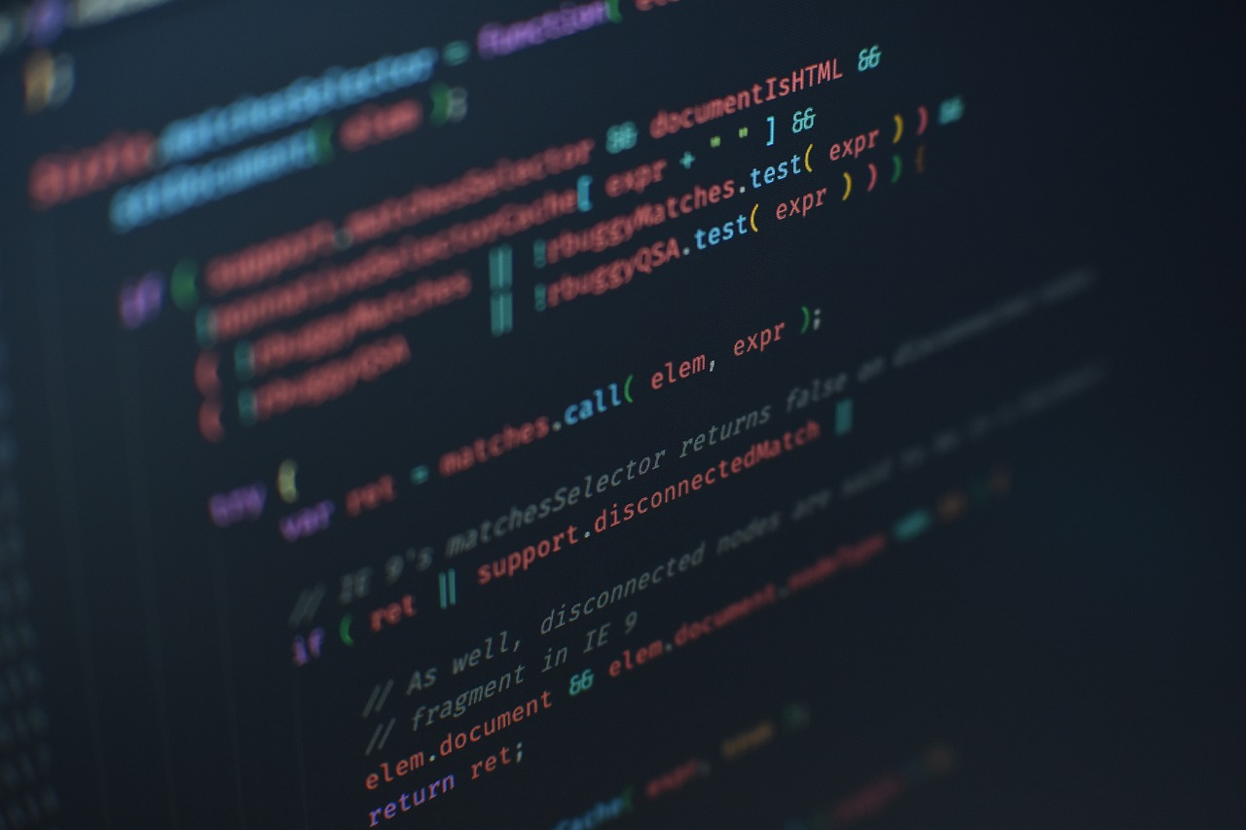
Nutze soziale Medien für sozialen Wandel. Beachte bewährte Verfahren und ethische Fragen.
Politische Akteure und Akteure der Zivilgesellschaft haben ihre Mobilisierungsstrategien über soziale Medien und Plattformen auf unterschiedliche Weise und mit gemischten Ergebnissen angepasst.
In den folgenden Folien skizzieren wir einige dieser Strategien.
Nutzen Sie soziale Medien
Nutzen Sie dezentrale soziale Medien.
Nutzen Sie nicht zurückverfolgbare Technologien.
Nutzen Sie partizipative Plattformen.
Einsatz digitaler Kampagnen gegen Hassrede und Desinformation in Wahlprozessen
Notes:
https://www.google.com/url?sa=t&source=web&rct=j&opi=89978449&url=https://revista.profesionaldelainformacion.com/index.php/EPI/article/download/epi.2018.Jan. 09/38562/192161&ved=2ahUKEwiovsfJ0pmNAxXR3gIHHWFlCBUQFnoECB8QAQ&usg=AOvVaw0Sz5El04nnRzttflNSUqJB

Slide 15
Der Einsatz sozialer Medien für sozialen Wandel: bewährte Praktiken und ethische Überlegungen
Die Nutzung von Social-Media-Plattformen wie Twitter (jetzt X) oder Facebook.
In den 2010er Jahren ermöglichte die Nutzung von Twitter und Facebook die Organisation massiver sozialer Bewegungen. Dies galt für Protestbewegungen wie 15M in Spanien, den Arabischen Frühling, die Maidan-Proteste und die globalen Bewegungen im Rahmen von #BlackLivesMatter und #MeToo.
Einige Forschende betonen jedoch, dass Twitter vor allem zum Handeln aufrief und weniger zur gemeinsamen Gestaltung eines Diskurses beitrug.

Slide 16
Der Einsatz von Social Media für sozialen Wandel: bewährte Verfahren und ethische Überlegungen
Die Nutzung dezentraler sozialer Medien für organisatorische Zwecke.
Dezentrale soziale Netzwerke laufen auf unabhängig verwalteten Servern und nicht auf einem zentralen Server, der einem Unternehmen gehört. Diese Netzwerke bilden das Fediversum. Dort können die Plattformen und ihre Nutzenden miteinander interagieren. Ein Gegenbeispiel sind X und Facebook. Ein X-Konto kann nicht mit einem Facebook-Konto oder einem Konto in einem anderen sozialen Netzwerk interagieren.
Die Hauptmerkmale dieser dezentralen Netzwerke sind:
Sie verbessern Datenschutz und Sicherheit
Sie gelten als offene Räume für Kommunikation
Ihre Philosophie stellt die Nutzenden und ihre Kontrolle über Daten und das Online-Erlebnis in den Mittelpunkt.

Slide 17
Der Einsatz sozialer Medien für sozialen Wandel: bewährte Praktiken und
ethische Überlegungen
Beispiele für erfolgreiche soziale Bewegungen, die dezentrale soziale Medien genutzt haben:
Massenkundgebungen für die Unabhängigkeit unter der Führung der katalanischen Bewegung „Tsunami Democrático“. Tsunami nutzte Twitter und dezentrale soziale Medien, um zum Handeln aufzurufen. Außerdem setzte Tsunami eine eigens entwickelte App ein. Die Kombination beider Mittel ermöglichte es der Bewegung, kollektive Massenaktionen zu organisieren und dabei die üblichen Überwachungskanäle der Sicherheitskräfte zu umgehen.
Die pro-demokratischen Demonstrationen in Hongkong zeichneten sich durch dezentralisierte Proteste und den entscheidenden Einsatz von Kommunikation über soziale Medien aus. Die Teilnehmenden kombinierten dafür verschiedene Plattformen wie Telegram (mit verschlüsselten Chats) und LIHKG. Beobachter:innen gehen davon aus, dass diese Nutzung „den Demonstrant:innen möglicherweise nicht nur einen Raum für die Koordination, sondern auch für kollektive Verhandlungen und Beratungen bot“.

Slide 18
Der Einsatz sozialer Medien für sozialen Wandel: bewährte Verfahren und ethische Überlegungen
Nutze nicht zurückverfolgbare Technologien:
Pro-Demokratie-Demonstrant*innen in Hongkong nutzten eine Bluetooth-App, um miteinander zu sprechen. Sie brauchten keine Internetverbindung. So entkamen sie den chinesischen Sicherheitskräften und blieben unauffindbar.
Nutzen Sie partizipative Plattformen:
Forscherinnen und Forscher stellten den Einsatz partizipativer Plattformen in lokalen Entscheidungsprozessen in verschiedenen europäischen Ländern fest, darunter Spanien, Italien, Frankreich und Finnland. In Finnland: „Formen und Auswirkungen der Bürgerbeteiligung an öffentlich finanzierten partizipativen Innovationsplattformen“.

Slide 19
Der Einsatz sozialer Medien für sozialen Wandel: bewährte Verfahren und ethische Überlegungen
Der Einsatz digitaler Kampagnen gegen Hassrede und Desinformation in Wahlprozessen
Wahlprozesse bieten einen idealen Nährboden für die Polarisierung und Radikalisierung politischer Positionen.
In einigen Fällen richtete sich Hassrede klar gegen bestimmte gesellschaftliche Gruppen. Sie traf vor allem Migranten und Geflüchtete sowie Menschen wegen ihrer sexuellen Orientierung. Das Ziel war, Angst vor anderen und soziale Feindseligkeit zu schüren und rechtsextremen Parteien zu nutzen, die eine ausgrenzende Rhetorik vertreten.
Beobachterinnen und Beobachter stellten diese Art von Hassrede auch gegen Kandidierende für ein gewähltes Amt fest.
Notes:
https://rm.coe.int/toolkit-on-hate-speech-during-electoral-processes-web-eng/1680aa1ee1

Slide 20
Der Einsatz sozialer Medien für den sozialen Wandel: bewährte Verfahren und ethische Überlegungen
Binde Verfahren zur Überwachung sozialer Medien ein und richte Frühwarnsysteme (EWS) während Wahlprozessen ein. Diese Verfahren gelten als bewährte Praxis. Dazu gehören unter anderem:
Das Europäische Zentrum für Wahlunterstützung (ECES) hat eine klare Methode entwickelt, um Hassreden in sozialen Medien während Wahlen zu beobachten. Es setzt diese Methode jetzt um. Medienbeobachtung „besteht aus der Beobachtung von Medieninhalten durch langfristige quantitative und qualitative Analysen und ist unerlässlich für die Bewertung der Medienberichterstattung über den Wahlprozess, des Pluralismus sowie der Wahrnehmung der Wahlbehörden und des Wahlprozesses durch die Bürger“.
Der Europarat hat das Dokument „Überwachung der Medienberichterstattung über Wahlen“ herausgegeben. Es richtet sich an zivilgesellschaftliche Organisationen und bietet klare Leitlinien für die Analyse sozialer Medien während Wahlprozessen.

Slide 21
Modul 5 (Teil 3)
Aktive Stimmen: Digitale Medien als Katalysatoren für bürgerschaftliches Engagement
Entwickelt von der Fundació Solidaritat UB
www.includememedia.eu
* Hinweis zur Abfallvermeidung: Drucken Sie dieses Dokument bitte in Graustufen oder Schwarz-Weiß statt in Farbe aus. Drucken Sie beidseitig (Duplex) und, wenn möglich, mehrere Folien oder Seiten auf einem einzigen Blatt.

Slide 22
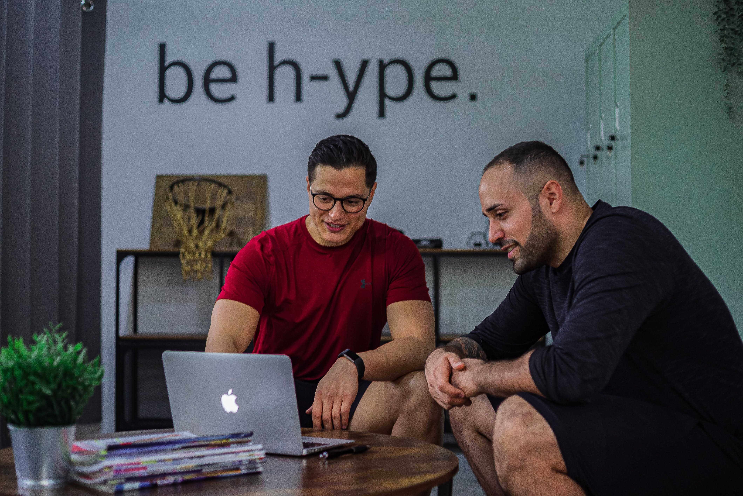
Digitale Teilhabe und Engagement unterrepräsentierter Gruppen: Förderung der demokratischen Teilhabe
Digitale Online-Plattformen eröffnen neue Formen der Bürgerbeteiligung, des bürgerschaftlichen Engagements und der demokratischen Bildung. Sie ermöglichen es den Menschen, miteinander, mit anderen Organisationen und mit öffentlichen Verwaltungen auf verschiedenen Ebenen in Kontakt zu treten und zu interagieren. Außerdem bieten sie Zugang zu Informationen und Wissen und schaffen in manchen Fällen sogar neue Formen davon.
Digitale Plattformen können unterrepräsentierte Gruppen stark einbeziehen. Unterschätzen oder ignorieren Sie dabei die digitale Kluft und das Risiko, dass manche Menschen bei digitalen Prozessen zurückbleiben, nicht.
Themenbereich 1
Digitale Plattformen als Instrumente für bürgerschaftliches Engagement und demokratische Bildung

Slide 23
Digitale Teilhabe und Engagement unterrepräsentierter Gruppen: Förderung der demokratischen Teilhabe
Als Nächstes untersuchen wir das Potenzial des Internets und digitaler Plattformen, um unterrepräsentierte Gruppen einzubeziehen. Dies ist besonders wichtig in den folgenden Bereichen:
Barrierefreiheit
Brechen Sie das Monopol auf Räume für Information, Begegnung, Debatte und Teilhabe auf.
Die Entstehung neuer Formen kollektiven Handelns
Stärkung unterrepräsentierter Gruppen.
Analysiere nun jeden dieser Aspekte.
.
Themenbereich 1
Digitale Plattformen als Werkzeuge für bürgerschaftliches Engagement und demokratische Bildung

Slide 24
Digitale Teilhabe und Engagement unterrepräsentierter Gruppen: Förderung der demokratischen Teilhabe
Barrierefreiheit. Abbau von Hindernissen für die Teilhabe und den Zugang zu Informationen. Traditionelle Barrieren wie Zeit, physischer Zugang zu Veranstaltungsorten, die Suche nach geeigneten Kanälen und andere Hürden verschwinden in der virtuellen Umgebung. Die Einbindung zuverlässiger maschineller Übersetzungstools, der Einsatz von Bildschirmleseprogrammen, der 24-Stunden-Zugang zu Informationen und die freie Zeiteinteilung erweitern die Teilhabemöglichkeiten für alle und besonders für unterrepräsentierte Gruppen.
.
Themenbereich 1
Digitale Plattformen als Werkzeuge für bürgerschaftliches Engagement und demokratische Bildung

Slide 25
Digitale Teilhabe und Engagement unterrepräsentierter Gruppen: Förderung der demokratischen Teilhabe
Brechen Sie das Monopol auf Räume für Information, Begegnung, Debatte und Teilhabe auf. Das Internet entstand 1989. Das erste soziale Netzwerk kam in den 1990er Jahren hinzu. Es schuf neue Räume für Interaktion, Organisation, Kommunikation und Teilhabe. Ein Konflikt besteht zwischen den Unternehmen, die Plattformen und soziale Netzwerke wie Meta oder X besitzen, und den Befürworter*innen von Open Source und einem anderen Verständnis von Freiheit und Autonomie. Diese Spannung führt zur Entstehung neuer Räume und Regeln.
.
Themenbereich 1
Digitale Plattformen als Instrumente für bürgerschaftliche Teilhabe und demokratische Bildung

Slide 26
Digitale Teilhabe und Engagement unter unterrepräsentierten Gruppen: Förderung der demokratischen Teilhabe
Das Entstehen neuer Formen kollektiven Handelns. Technologie, ihre Entwicklung, ihre Möglichkeiten und ihre Grenzen verbinden sich mit der kreativen Kraft des digitalen Aktivismus. Auf diese Weise passt sich kollektives Handeln an, nutzt neue Formen und integriert technologische Elemente, um Vernetzung, Debatte und Handeln zu fördern.
Stärkung unterrepräsentierter Gruppen. Die digitale Kluft besteht weiterhin. Beachte, dass Gruppen, die sich von traditionellen Beteiligungswegen ausgeschlossen fühlten oder deren Anliegen nicht auf der politischen Agenda standen, jetzt mehr Sichtbarkeit und Relevanz gewinnen.
.
Themenbereich 1
Digitale Plattformen als Instrumente für Bürgerbeteiligung und demokratische Bildung

Slide 27
Digitale Teilhabe und Engagement unter unterrepräsentierten Gruppen: Förderung der demokratischen Teilhabe
Folgende Probleme können das Potenzial digitaler Plattformen für Bürgerbeteiligung und demokratische Bildung einschränken:
Die digitale Kluft besteht weiter.
Mangelnde Moderation der Inhalte
Online-Datenhandel
Mangelnde digitale Rechenschaftspflicht
Die Umweltauswirkungen der Nutzung digitaler Plattformen
Schauen wir uns diese Themen einmal genauer an.
Thema 1
Digitale Plattformen als Instrumente der Bürgerbeteiligung und der demokratischen Bildung

Slide 28
Digitale Teilhabe und Engagement unter unterrepräsentierten Gruppen: Förderung der demokratischen Teilhabe
Die digitale Kluft bleibt bestehen. Wie oben gezeigt, schaffen Hürden wie Online-Zensur, Falschinformation und fehlende Barrierefreiheit eine Kluft. Diese Hürden spiegeln die Ungleichheiten der realen Welt in der virtuellen Welt. Sei dir dieser Ungleichheiten bewusst.
Mangel an angemessener Inhaltsmoderation. Der Mangel an angemessener Inhaltsmoderation verbreitet Desinformation, Manipulation oder Hassrede. Er verstärkt auch Fehlvorstellungen und Polarisierung.
Themenbereich 1
Digitale Plattformen als Instrumente für bürgerschaftliches Engagement und demokratische Bildung

Slide 29
Digitale Teilhabe und Einbindung unterrepräsentierter Gruppen: Förderung der demokratischen Teilhabe
Online-Datenhandel. Unternehmen sammeln oft unrechtmäßig Daten. Sie verkaufen diese Daten manchmal ohne Wissen der Betroffenen. Dazu kommen andere illegale oder grenzwertige Marketingstrategien, die Daten und Inhalte von Nutzenden digitaler Plattformen und Netzwerke betreffen. Diese Praktiken sind sehr heikel. Das gilt umso mehr, wenn Akteure diese Daten für politisches Micro-Targeting nutzen.
Digitale Rechenschaftspflicht fehlt. Staatliche und private Akteure nutzen Daten und andere Technologien oft ohne Transparenz. Ein Beispiel ist die Überwachung digitaler Aktivist*innen. Gehe dieses Problem an.
.
Themenbereich 1
Digitale Plattformen als Instrumente für Bürgerbeteiligung und demokratische Bildung

Slide 30
Digitale Teilhabe und Engagement unter unterrepräsentierten Gruppen: Förderung der demokratischen Beteiligung
Umweltauswirkungen der Nutzung digitaler Plattformen. Jede Handlung in der digitalen Welt (Nachrichten senden, E-Mails verschicken, Suchanfragen stellen, mit künstlicher Intelligenz interagieren usw.) verbraucht Energie und hinterlässt einen CO₂-Fußabdruck. Sei dir der Folgen deines Konsums digitaler Medien bewusst. Strebe nach einem Gleichgewicht zwischen nachhaltiger Digitalisierung und kollektivem digitalem Handeln.
Themenbereich 1
Digitale Plattformen als Instrumente für Bürgerbeteiligung und demokratische Bildung

Slide 31
Digitale Teilhabe und Einbindung unterrepräsentierter Gruppen: Förderung der demokratischen Teilhabe
Digitale Werkzeuge können als Plattformen für verschiedene Projekte dienen. Besonders wichtig ist die Bereitstellung geprüfter und ausgewogener Informationen für unterrepräsentierte Gruppen. Einige Beispiele hierfür sind:
Infomigrant versorgt Migrant*innen mit zuverlässigen, überprüften, objektiven und ausgewogenen Nachrichten und Informationen über ihre Aufenthalts-, Transit- und Zielländer.
Refugee.info bietet Geflüchteten und Asylsuchenden klare, genaue und aktuelle Informationen über ihre Rechte und verfügbare Hilfe.
Themenbereich 1
Digitale Plattformen als Instrumente für Bürgerbeteiligung und politische Bildung

Slide 32
Digitale Teilhabe und Einbindung unterrepräsentierter Gruppen: Förderung der demokratischen Teilhabe
U-Report Europe. U-Report Europe liefert Informationen, die Leben retten und die Lebensqualität junger Geflüchteter und ihrer Familien verbessern. Die Initiative fördert das ständige Engagement junger Menschen. Sie mobilisiert junge Menschen, sich aktiv am Aufbau besserer Gesellschaften zu beteiligen.
Themenbereich 1
Digitale Plattformen als Instrumente für bürgerschaftliche Teilhabe und demokratische Bildung

Slide 33
Digitale Teilhabe und Engagement unter unterrepräsentierten Gruppen: Förderung der demokratischen Teilhabe
Das Internet und digitale Plattformen bieten nicht nur die Möglichkeit, Informationen zu überprüfen oder Daten über unterrepräsentierte Gruppen zu erhalten. Sie eröffnen auch Chancen für
Das Internet und digitale Plattformen bieten neben der Möglichkeit, Informationen zu überprüfen, auch Chancen für Mentoring und den Aufbau von Gemeinschaften.
Mentoring ist eine Strategie. Es erleichtert den Wissenstransfer und das Erlernen von Fähigkeiten. Es stärkt auch soziale Netzwerke. Starke digitale Werkzeuge für die Entwicklung von Mentoring-Programmen stehen online bereit.
Themenbereich 1
Digitale Plattformen als Instrumente für bürgerschaftliches Engagement und demokratische Bildung

Slide 34
Digitale Teilhabe und Einbindung unterrepräsentierter Gruppen: Förderung der demokratischen Teilhabe
Digitale Plattformen ermöglichen Gemeinschaften. Sie fördern die Bürgerbeteiligung und erleichtern sozialen Wandel. Es gibt viele Online-Initiativen, die Gemeinschaften aufbauen. Dezentralere digitale Netzwerke erhöhen die Vielfalt.
Themenbereich 1
Digitale Plattformen als Instrumente für Bürgerbeteiligung und politische Bildung

Slide 35

#NiUnaMenos (Spanien)
Hintergrund
Die #NiUnaMenos-Bewegung kommt aus Argentinien. Sie will das Bewusstsein für geschlechtsspezifische Gewalt, vor allem für Femizide, schärfen und diese Gewalt anprangern. Sie fordert Gerechtigkeit für die Opfer und setzt sich für die Prävention und Beseitigung geschlechtsspezifischer Gewalt ein. Die Bewegung ist auch in Spanien stark.
Unter dem Hashtag #NiUnaMenos fanden verschiedene kollektive digitale Aktionen statt.
Wichtige Aspekte:
#NiUnaMenos ist eine Bewegung, die sich in jedem Land an die lokalen sozialen, wirtschaftlichen und politischen Bedingungen anpasst. In Spanien verbindet sie sich mit der feministischen Bewegung und mit der großen Empörung über die wirtschaftliche, politische und soziale Krise des Landes.
Die Bewegungverbindet Aktionen im öffentlichen Raum (Demonstrationen, Kundgebungen) mit Online-Aktionen über Facebook, Instagram und andere Plattformen.

Slide 36
#NiUnaMenos (Spanien)
Kernpunkte:
Die Bewegung hat das Bewusstsein für das gesellschaftliche Problem geschlechtsspezifischer Gewalt in den traditionellen Medien und auf der politischen Agenda geschärft.
Ein geänderter Diskurs, die Normalisierung von Begriffen wie „Patriarchat“ und die klare Benennung der vielen Formen von Gewalt, unter denen Frauen leiden, haben die Gesellschaft für dieses Thema sensibilisiert.
Sie hat Massendemonstrationen organisiert und tut dies weiterhin.

Slide 37
#NiUnaMenos (Spanien)
Lies die folgenden Texte:
Giraldo-Luque, Santiago; Fernández-García, Núria; Pérez-Arce, José-Cristian (2018). „Die thematische Zentralität der #NiUnaMenos-Bewegung auf Twitter“. El profesional de la información, Bd. 27, Nr. 1, S. 96–105 https://doi.org/10.3145/epi.2018.ene.09 (Spanisch)
Piatti-Crocker, Adriana (2021). Die Verbreitung von #NiUnaMenos in Lateinamerika: soziale Proteste inmitten einer Pandemie. Journal of International Women's Studies, 22(12), 7–24.
Verfügbar unter: https://vc.bridgew.edu/jiws/vol22/iss12/2 (Englisch)
Gewalt gegen Frauen und Mädchen beenden: Wenn nicht du, wer dann? UN Women https://youtu.be/W_ZPHPutN-c?si=MJF7WLqeW0rHpS0p

Slide 38
#NiUnaMenos (Spanien)
Denken Sie über die folgenden Fragen nach und beantworten Sie sie:
Nenne die wichtigsten Faktoren aus Gesellschaft, Politik und Technik, die die Entstehung dieser digitalen Bewegungen in ihren jeweiligen Umfeldern vorangetrieben haben.
Erkläre, wie bereits bestehende Offline-Aktivistennetzwerke diese Bewegungen beeinflusst haben.
Erkläre, wie digitales Engagement (Likes, Shares, Hashtags) zu sinnvoller gemeinsamer Handlung online und offline führte.
Welche Hürden wie Repression, digitale Kluft, Nachhaltigkeit oder Fehlinformationen begegnen ihnen heute oder begegneten ihnen in der Vergangenheit?
Notes:
https://www.nber.org/system/files/working_papers/w24631/w24631.pdf

Slide 39
Übungen. Thema 3
Ermutigen Sie die aktive und bewusste Suche nach unterrepräsentierten Stimmen in sozialen Medien oder auf digitalen Konsumplattformen.
Anleitung
Wähle eine digitale Plattform, die du oft nutzt (zum Beispiel Instagram, Twitter, TikTok oder YouTube).
Verbringe 15 bis 20 Minuten damit, aktiv nach Accounts oder Content-Erstellenden zu suchen, die einer unterrepräsentierten Gruppe angehören (Migrant*innen, Geflüchtete, Menschen mit Behinderungen, LGBTIQ+-Personen usw.). Wähle Personen, über die du mehr erfahren möchtest oder deren Perspektive du in deinem Feed sonst nicht siehst.
Reflexion
Nach welcher Gruppe oder welchen Gruppen hast du gesucht?
War es leicht oder schwer, diese neuen Stimmen auf der Plattform zu finden? Warum war das deiner Meinung nach so?
Welche Inhalte teilen die neuen Accounts? Was willst du von ihnen lernen oder entdecken?
Wie trägt diese aktive Diversifizierung dazu bei, unterschiedliche Lebensrealitäten besser zu verstehen und sichtbarer zu machen?

Slide 40
Modul 5 (Teil 4)
Aktive Stimmen: Digitale Medien als Katalysatoren für bürgerschaftliches Engagement
Entwickelt von der Fundació Solidaritat UB
www.includememedia.eu
* Hinweis zur Abfallvermeidung: Drucken Sie dieses Dokument bitte in Graustufen oder Schwarz-Weiß statt in Farbe aus. Drucken Sie beidseitig (Duplex) und, wenn möglich, mehrere Folien oder Seiten auf einem einzigen Blatt.

Slide 41

Die Rolle digitaler Medien bei der Stärkung des zivilgesellschaftlichen Dialogs und sozialer Bewegungen
Digitale Plattformen und Räume wie Online-Foren, soziale Medien und partizipative Websites haben Debatten in der Zivilgesellschaft und Politik stark und dauerhaft verändert.
Der virtuelle Raum ist zu einem Ort geworden, an dem Menschen Ideen diskutieren, verbreiten und direkt miteinander interagieren – ohne traditionelle Filter oder Vermittlung. Im virtuellen Raum kann ein breites Publikum auf diese Räume zugreifen und seine Anliegen auf die Tagesordnung bringen. Gleichzeitig finden dort aber auch Polarisierung und Desinformation fruchtbaren Boden.
Themenbereich 1
Digitale Brücken bauen: Die Rolle der Medien bei der Förderung von Frieden und sozialem Zusammenhalt

Slide 42
Die Rolle digitaler Medien bei der Stärkung des zivilgesellschaftlichen Dialogs und sozialer Bewegungen
Wichtige Aspekte:
Erweitern Sie das Publikum. Geben Sie Gruppen mit wenig Zugang zu Medien, Parteien oder Organisationen die Möglichkeit, ihre Meinungen und Anliegen zu äußern.
Fördern Sie den demokratischen Dialog durch Initiativen zur E-Demokratie und E-Partizipation.
Unter den verschiedenen Erfahrungen im Bereich der E-Demokratie möchten wir folgende hervorheben:
Sagen Sie Ihre Meinung
Europäische Bürgerinitiative.
Decidim
Werfen wir einen Blick darauf!
.
Themenbereich 1
Digitale Brücken bauen: Die Rolle der Medien bei der Förderung von Frieden und sozialem Zusammenhalt

Slide 43
Die Rolle digitaler Medien bei der Stärkung des zivilgesellschaftlichen Dialogs und sozialer Bewegungen
Die Europäische Kommission betreibt die Online-Plattform „Have your say“. Dort sammelt sie die Meinungen der Bürger*innen zu aktuellen Gesetzen und politischen Maßnahmen.
Forum zur Europäischen Bürgerinitiative Die Europäische Bürgerinitiative ist eine Anlaufstelle für fachliche Beratung, praktische Hilfestellung und den Erfahrungsaustausch unter der Bevölkerung. Die EBI bietet ein Diskussionsforum, in dem Teilnehmende ihre Ansichten zu verschiedenen Themen in ihrer eigenen Sprache austauschen können. Außerdem gibt es eine EBI-Online-Community.
Auch auf lokaler Ebene entstanden partizipative Plattformen wie Decidim, die bereits in anderen Abschnitten erwähnt sind.
.
Themenbereich 1
Digitale Brücken bauen: Die Kraft der Medien bei der Förderung von Frieden und sozialem Zusammenhalt

Slide 44
Die Rolle digitaler Medien bei der Stärkung des zivilgesellschaftlichen Dialogs und sozialer Bewegungen
Was sind die Vorteile des digitalen demokratischen Dialogs?
Bessere Zugänglichkeit und Inklusion. Digitale Plattformen erleichtern Gruppen, die mit der virtuellen Umgebung vertraut sind, die Teilhabe.
Mehr Transparenz im Entscheidungsprozess. Bürger*innen können Vorschläge einbringen und die politische Agenda mitgestalten. Das ist ein entscheidender Faktor.
Größere Legitimität politischer Entscheidungen. Wenn die Bevölkerung spürt, dass die Maßnahmen ihren Bedürfnissen entsprechen, erkennt sie den demokratischen Prozess und die Institutionen eher als legitim an.
.
Themenbereich 1
Digitale Brücken bauen: Die Rolle der Medien bei der Friedensförderung und dem sozialen Zusammenhalt

Slide 45
Die Rolle digitaler Medien bei der Stärkung des zivilgesellschaftlichen Dialogs und sozialer Bewegungen
Vor welchen Herausforderungen steht der digitale demokratische Dialog?
Die digitale Kluft bleibt die größte Herausforderung für digitale Plattformen. Mangelnder Zugang sowie fehlende digitale Kenntnisse und Kompetenzen bei vielen Menschen können dazu führen, dass diese Menschen doppelt von Entscheidungsprozessen ausgeschlossen werden.
Die Qualität der politischen Debatte. Politische Online-Debatten sind schwer zu steuern oder zu moderieren. Sie bleiben oft oberflächlich und einige wenige dominieren sie. Das entmutigt die Mehrheit.
Wenn Teams Beteiligungsplattformen nur entwickeln, weil sie im Trend liegen, aber keine feste Verankerung in Information und Partizipation schaffen, verlieren diese Plattformen ihren Nutzen und können sogar delegitimierend wirken.
.
Themenbereich 1
Digitale Brücken bauen: Die Macht der Medien bei der Friedensförderung und dem sozialen Zusammenhalt

Slide 46
Fallstudie: Meinungsfreiheit versus Hassrede
Kontext
Im Folgenden beschreibt eine hypothetische Situation. Denke als Schüler:in darüber nach.
Im Kommentarbereich eines Online-Zeitungsartikels zum Thema Klimamigration erscheint folgender Text, gepostet von Patriot95_l:
Das ist lächerlich. „Klimamigration“ ist nur eine weitere „Woke“-Lüge. Sie soll Menschen aus anderen Ländern rechtfertigen. Sie wollen nur unser Bildungs- und Gesundheitssystem ausnutzen und missbrauchen. Sie kommen hierher und nehmen uns die Arbeitsplätze weg. Wir zahlen, und sie genießen die Vorteile. Wir sollten sie alle rauswerfen und die Grenzen JETZT schließen!
Um diesen Kommentar herum entsteht schnell eine Diskussion. Viele Nutzerinnen und Nutzer vergeben „Likes“. Der Kommentar löst weitere Kommentare aus, die Stereotypen verstärken. Andere versuchen, die Behauptungen mit Daten zu widerlegen. Einige Kommentierende fordern die Löschung des Beitrags. Andere Nutzerinnen und Nutzer halten dem entgegen und berufen sich auf die Meinungsfreiheit.

Slide 47
Fallstudie: Meinungsfreiheit versus Hassrede
Ziel
Nutzen Sie Referenzrahmen wie die Checkliste des Europarats, um Hassrede und Desinformation in Online-Kommentaren zu erkennen.
Analysiere die ethischen Konflikte, die bei einer Reaktion oder Nichtreaktion auf solche Kommentare entstehen.
Reflektieren Sie das Gleichgewicht zwischen Meinungsfreiheit und der Pflicht, ein sicheres und respektvolles Online-Umfeld zu erhalten.

Slide 48
Fallstudie: Meinungsfreiheit versus Hassrede
Materialien zur Fallstudie:
Toolkit zur Analyse eines Falls von Hassrede https://rm.coe.int/advanced-guide-toolkit-how-to-analyse-hate-speech/1680a217cd
Gefährliche Äußerungen und was wir dagegen tun können – Susan Benesch
https://www.youtube.com/watch?v=EP42auFOSW8 (Min. 1–43:56)

Slide 49
Fallstudie: Meinungsfreiheit versus Hassrede
Analysieren Sie den Kommentar mit den Informationen aus den Studienunterlagen. Befolgen Sie diese Leitlinien:
•Erkennen Sie Hassrede: Enthält der Kommentar Hassrede nach gängigen Definitionen? Welche?
• Desinformation erkennen: Prüfen Sie, ob der Kommentar falsche oder irreführende Behauptungen zum Klimawandel und zur Migration enthält. Welche?

Slide 50
Fallstudie: Meinungsfreiheit versus Hassrede
Betrachten Sie das ethische Dilemma der Beteiligung:
Ist es gut oder schlecht, wenn andere Nutzende direkt mit der Person diskutieren, die den Kommentar geschrieben hat?
Bietet man ihnen damit eine Plattform oder wirkt man ihrem Diskurs entgegen? Welche Risiken birgt es, „den Troll zu füttern“?
Meinungsfreiheit und Verantwortung: Wo liegt die Grenze zwischen dem Schutz der Meinungsfreiheit und dem Schutz vor Schaden durch Hassrede und Falschnachrichten auf einer europäischen Nachrichtenplattform?

